Slide 1

2020
微模块数据中心设计方案

Slide 2
1
整体方案介绍
2
供配电系统
3
UPS不间断电源系统
4
精密空调系统
5
封闭冷通道系统
6
动力环境监控系统

Slide 3
1
整体方案介绍

Slide 4
CLICK HERE TO ADD ATITLE
整体方案介绍
需求分析
根据客户的需求和现场实际情况的勘查，本项目机房位于九楼，总面积约26*10m，共260㎡，层高3.6米，分为数据中心机房和配电间，数据中心机房设计4套微模块共80个600*1200*2000mm IT机柜，每个柜预计2-3KW，2套UPS系统，单机后备时间30min。
微模块基本配置
根据需求可知每套微模块的配置为：19-20个机柜＋2台空调＋1台精密列头柜组成一个微模块。微模块端门采用自动平移门，通道配置门禁管理和视频监控，对人员的进出进行管理及监控，通道内布置温湿度采集器，采集通道内的温度和湿度，通道天窗采用固定天窗和翻转天窗，翻转天窗联动消防系统，出现消防信号时，翻转天窗自动翻转，保证灭火气体进入微模块内，在天窗与天窗之间横梁处安装三色灯（正常为蓝色，微模块出现故障为红色，人员进入为白色）。

Slide 5
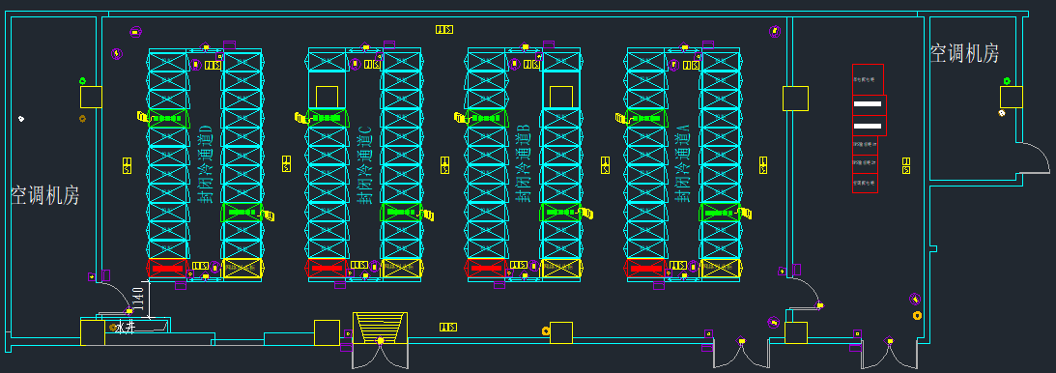
CLICK HERE TO ADD ATITLE
整体方案介绍
机房布局示意图

Slide 6
2
供配电系统

Slide 7
CLICK HERE TO ADD ATITLE
供配电系统
电气负荷计算
本次数据中心共布置4套微模块共80个柜体（每个IT机柜按2-3KW计算），8台40KW列间空调，4台精密列头柜。新排风及其它辅助设力求负荷按普通照明负荷0.15KW/每平方米预估。
序号 | 设备名称 | 设备功率 | 备注
1 | IT机柜负荷 | 3*80=240KW | 2-3KW/ IT机柜，
2 | 空调负荷 | 8*(40/2.5+2+6)=192KW | 列间空调的EER=2.5，加上加热加湿
3 | 照明、新风等辅助负荷 | 260*0.15=39KW | 0.15KW/每平方米
4 | 负荷总计 | 240+192+39=480KW

Slide 8
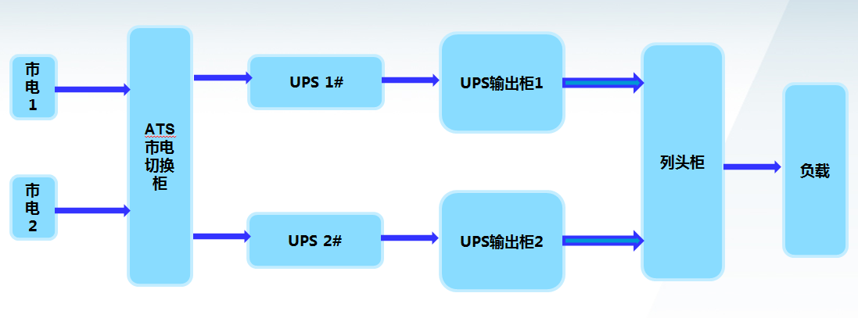
CLICK HERE TO ADD ATITLE
供配电系统
配电系统架构
本次机房采用B级机房标准建设，数据机房的IT及空调照明等负荷由一路市电供电，IT柜通过UPS输出供电，空调照明等由市电直接供电。UPS的功率模块采用N+1冗余方式为IT设备双路供电，数据中心IT设备配电路径为：精密配电柜→ UPS柜→IT机柜PDU→ IT设备。

Slide 9
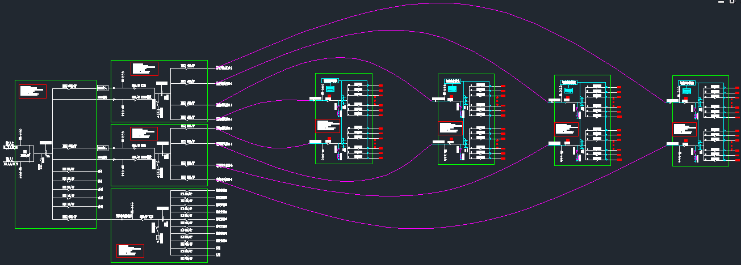
CLICK HERE TO ADD ATITLE
供配电系统
配电系统设计单线图

Slide 10
3
UPS不间断电源系统

Slide 11
CLICK HERE TO ADD ATITLE
UPS 系统
UPS系统选型计算
负载情况：
本项目UPS主要带载设备为机柜中的IT设备，本次共设计80个IT机柜，每个机柜的设计功率为2-3kW，IT设备的总负载为240kW
UPS基本容量计算： E≥1.2P=1.2×（80×3÷0.9）≈300KVA
UPS选型依据：
根据以上计算及《数据中心设计规范》 GB50174-2017中B级数据中心设计要求，推荐选用我司300KVA的模块化UPS 2台，配置12块容量为50kVA功率模块，2N冗余，以满足系统用电负荷需求；本次项目采用2台300KVA的模块化UPS主机.

Slide 12
CLICK HERE TO ADD ATITLE
UPS 系统
蓄电池选型计算
项目情况：本项目单机后备时间30min，按照2KW/台，共80个机柜，负载总功率160KW。首先计算在后备时间内，每个2v单体电池至少应向UPS提供的恒功率。
计算公式如下：
Pnc=P/（η*N*n）
P ：IT负载功率160000（W） N：单体电池cell数为6
Pf ：UPS输出功率因数为1 η：逆变器效率为0.96
n：电池组串联12V电池个数为40节 电池EOD点：1.67V
Pnc：每cell需要提供的功率W 后备时间：30分钟
经计算，每个2v单体电池的放电功率为：Pnc =(160000*1)/（0.96*6*40）≈694W/Cell

Slide 13
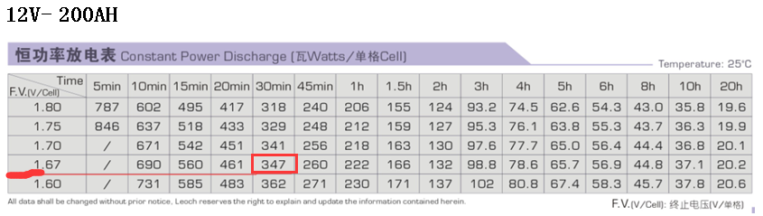
CLICK HERE TO ADD ATITLE
供配电系统
蓄电池选型计算
根据电池恒功率放电数据表，12V/200Ah 电池放电30min功率为347 W/Cell，由于347*2=694W/Cell≥Pnc（694W/Cell），因此需要2组40节12V200AH蓄电池，共80只，满足160KW的负载放电30min要求。
综上所述：本次项目单机采用80只12V200AH免维护铅酸蓄电池，2套UPS主机共采用160只12V200AH免维护铅酸蓄电池。

Slide 14
4
精密空调系统

Slide 15
CLICK HERE TO ADD ATITLE
精密空调系统
精密空调热负荷计算
精密空调的负荷一般要根据上诉热负荷分析的实际热量和变化进行准确计算，但在条件不允许时也可估算，下面介绍两种简便计算方法：
方法一：功率及面积法 | 方法二：面积法（当只知道面积时）
Qt=Q1+Q2 | Qt=S×P
Qt总制冷量（KW） | Qt总制冷量（KW）
Q1 室内设备负荷 | S 机房面积（ m2）
Q2 环境热负荷（=0.18kW/m2 ×机房面积） | P冷量估算指标(根据不同用途机房的估算指标选取)
本项目热负荷计算
Q1：（室内设备负荷）=240*0.8=192kW，
Q2： (环境热负荷)=0.18Kw/ m²x占地面积，26m²=4.7kW，
Qt： (总制冷量)=4.7+192=200kW

Slide 16
5
封闭冷通道系统

Slide 17
CLICK HERE TO ADD ATITLE
封闭冷通道系统
封闭冷通道系统设计依据
依据《数据中心设计规范》GB50174-2017标准，主机房内通道与设备间的距离应符合下列规定：
数据中心内的各类设备应根据工艺设计进行布置，应满足系统运行、运行管理、人员操作和安全、设备和物料运输、设备散热、安装和维护的要求；
容错系统中相互备用的设备应布置在不同的物理隔间内，相互备用的管线宜沿不同路径敷设；
当机柜（架）内的设备为前进风/后出风冷却方式,且机柜自身结构未采用封闭冷风通道或封闭热风通道方式时，机柜（架）的布置宜采用面对面、背对背方式；
主机房内通道与设备间的距离应符合下列规定：
用于搬运设备的通道净宽不应小于1.5m；
面对面布置的机柜（架）正面之间的距离不宜小于1.2m；
背对背布置的机柜（架）背面之间的距离不宜小于0.8m；
当需要在机柜（架）侧面和后面维修测试时，机柜（架）与机柜（架）、机柜（架）与墙之间的距离不宜小于1.0m；
成行排列的机柜（架），其长度超过6m时，两端应设有通道；当两个通道之间的距离超过15m时，在两个通道之间还应增加通道。通道的宽度不宜小于1m，局部可为0.8m。

Slide 18
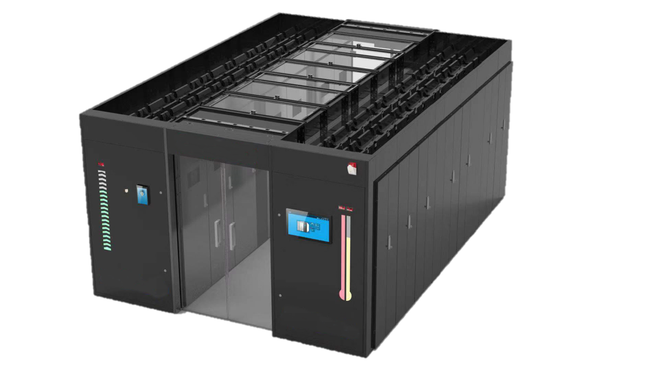
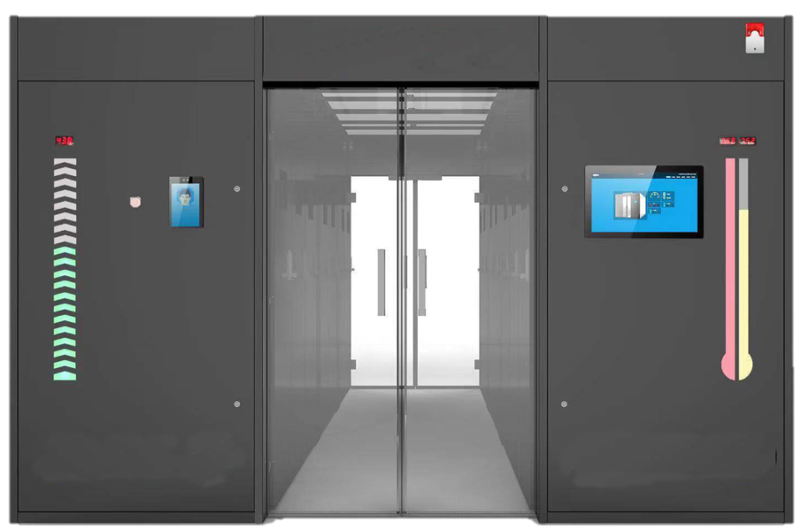
CLICK HERE TO ADD ATITLE
封闭冷通道系统
封闭冷通道结构图

Slide 19
6
动力环境监控系统

Slide 20
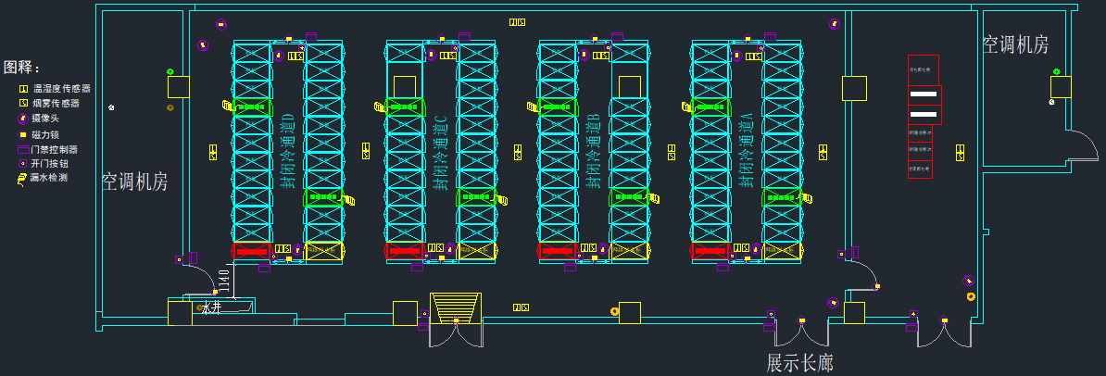
CLICK HERE TO ADD ATITLE
动力环境监控系统
机房动力环境监控点位布局
本项目机房动力监控系统对象为：4台智能配电柜、4台精密列头柜、2台UPS、1台新风机、8台列间空调、8个不定位漏水检测、16个温湿度、16个烟感、NVR（含13个200W红外网络摄像机）、12套双门门禁和2套单门门禁和1套消防联动，含声光、短信和邮件告警。

Slide 21
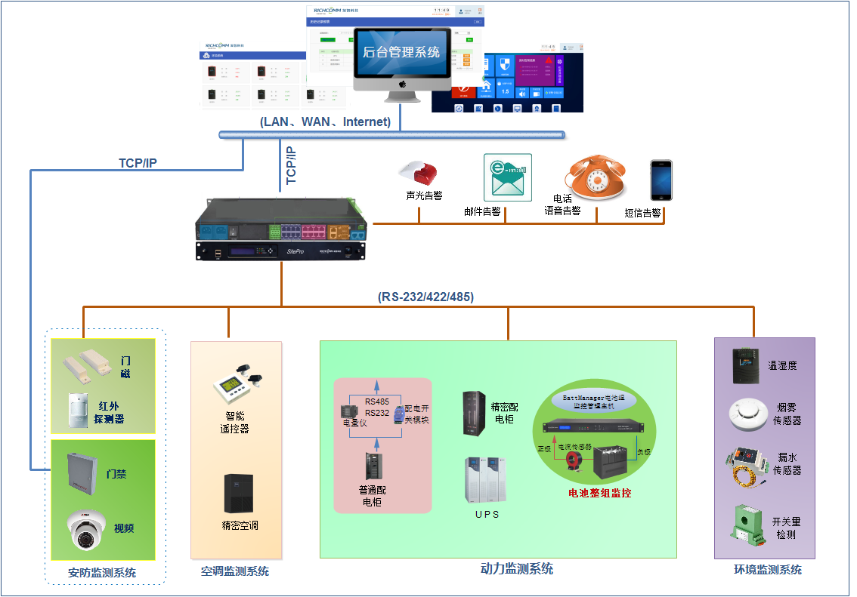
CLICK HERE TO ADD ATITLE
动力环境监控系统

Slide 22
2020
谢谢您的观看

